Slide 1


Лекция 9: Agents

Slide 2

План лекции
аввимипа
Немного про RAG
Tool calling & structured output
Agents
Примеры
Как писать промпты – базовые советы

Slide 3
RAG. Еще раз
Есть веса модели, в которых есть много знаний. Но там далеко не все знания
Данные неструктурированы, их немного/они часто меняются – учить модель на эти знания сложно и не хочется
->
->
RAG

Slide 4
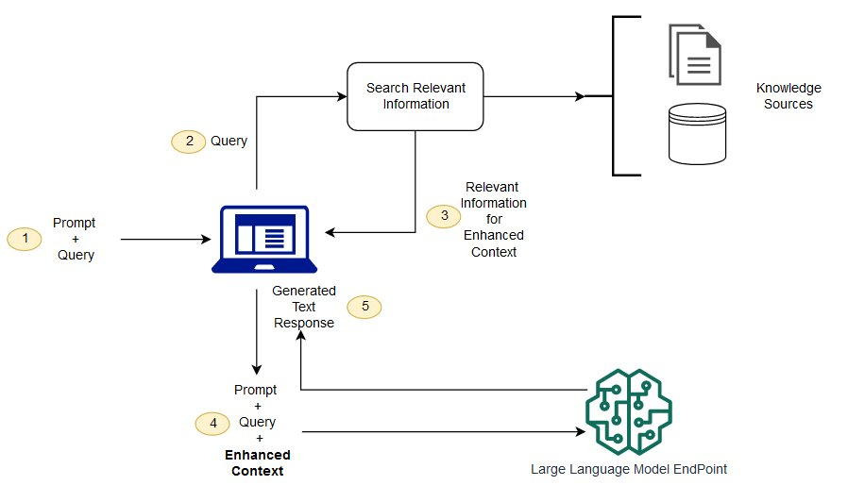
RAG. Еще раз

Slide 5
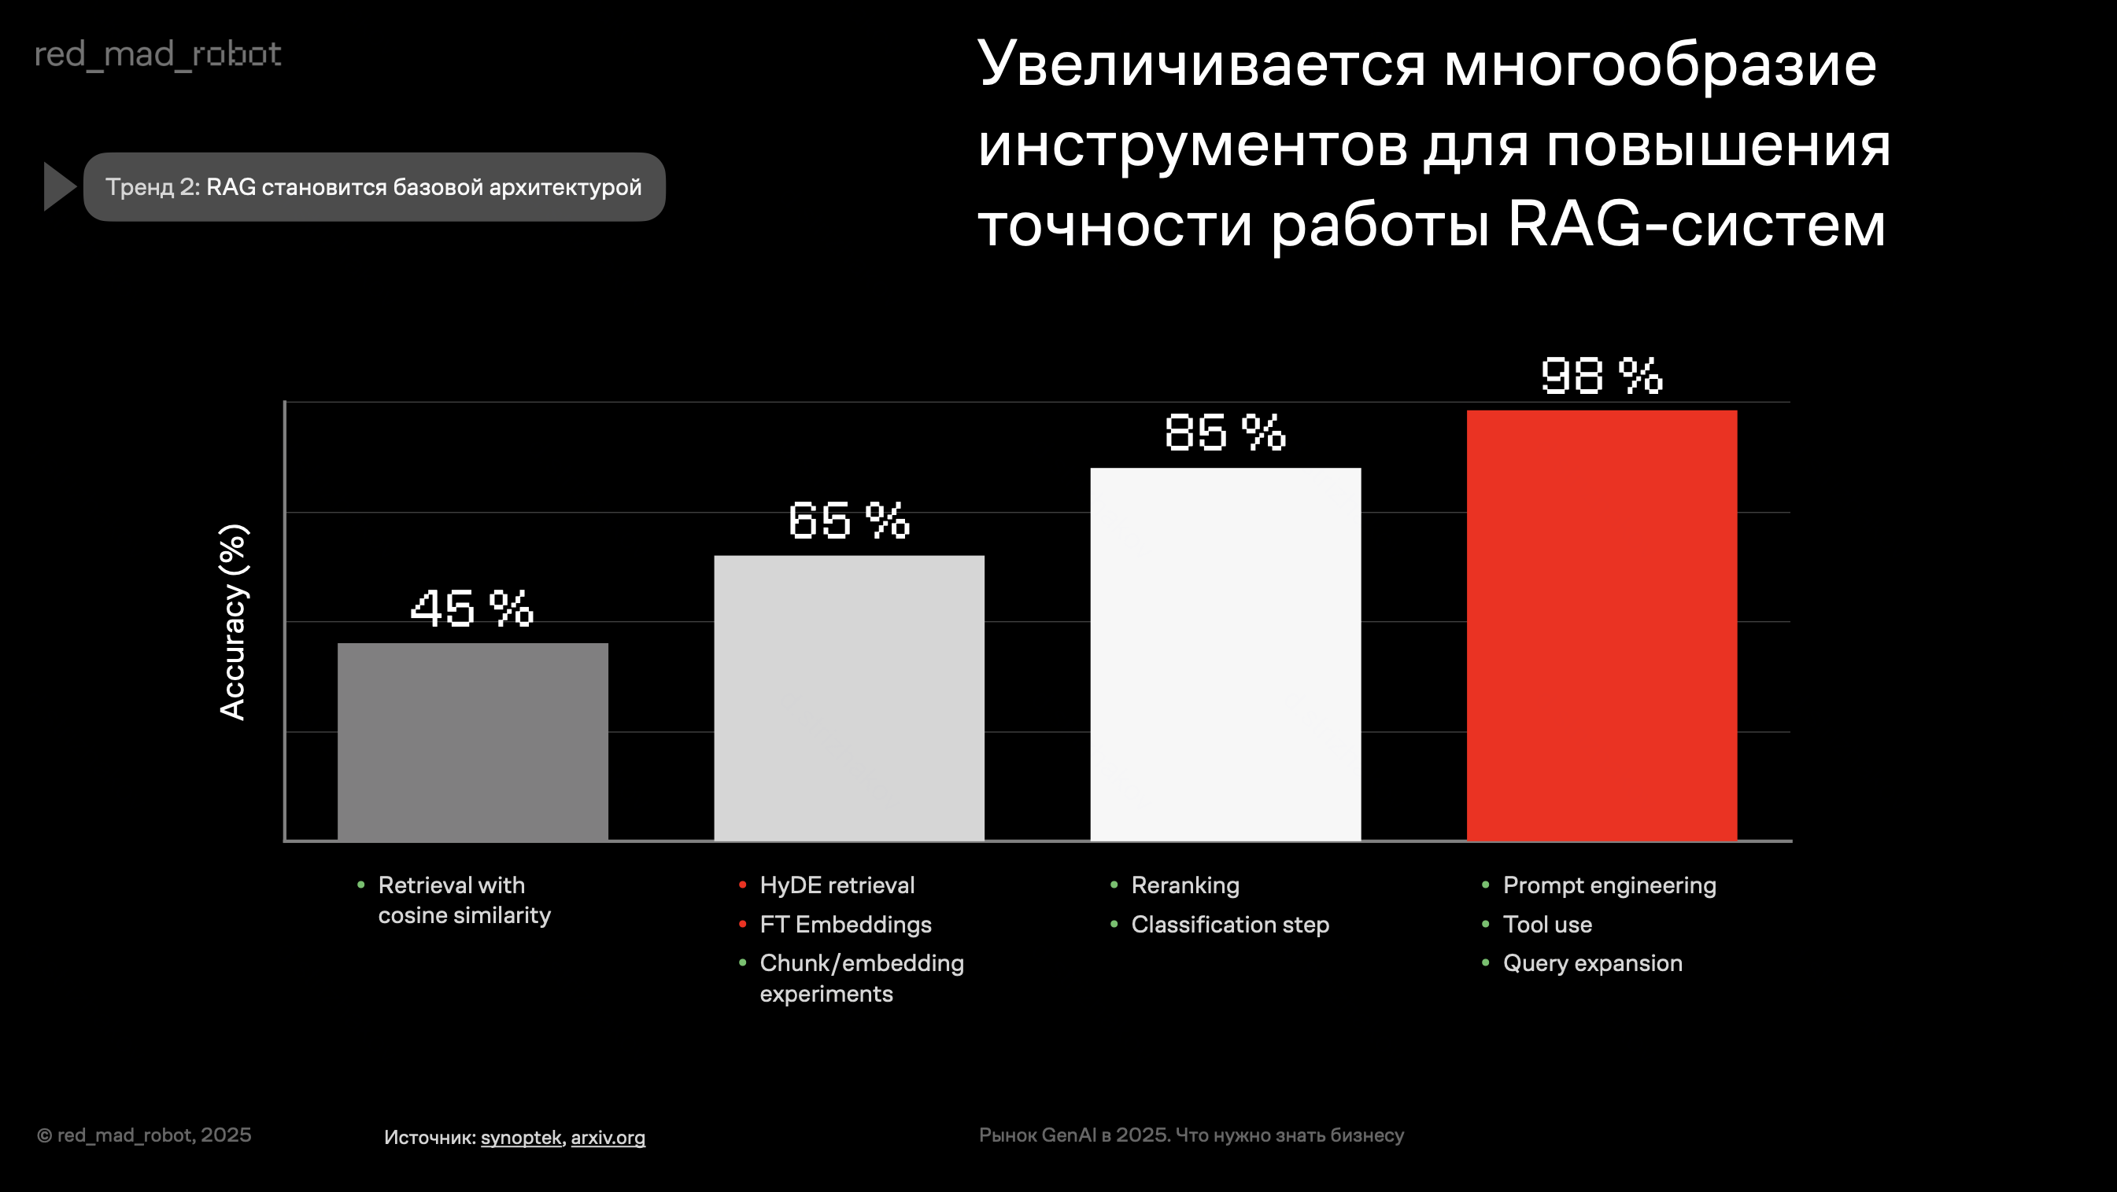
RAG. Еще раз
Notes:
https://arxiv.org/pdf/2501.05874
https://synoptek.com/insights/thought-leadership/data-insights/genai-trends-key-developments-to-watch-out-for/

Slide 6
RAG. Еще раз
80% результата, 20% усилий:
- Чистые данные
- Данные разбиты на кусочки (chunks), подобрали глазами размер чанка, и количество чанков в одном запросе
- Хороший промпт, соответствует БТ
- SOTA opensource embedder
- Поиск по косинусному расстоянию с порогом отсечения по score
80% усилий, 20% результата:
- Обучение ембеддера/реранкера
- Промежуточный перед походом в индекс: классификатор на тэги/индексы, в которые идти; HyDE, query expansion.

Slide 7
AGENTS

Slide 8
Кто такие эти ваши агенты?
Профессиональное определение:
AI-агент — это автономная система, способная решать сложные задачи требующих планирования и выполнения действий, с конкретной целью, но без заранее заданных инструкций.
Наивное определение: AI-агент — это интеллектуальная система которая автономно выполняет конкретную задачу.
https://www.amazon.com/Artificial-Intelligence-Modern-Approach-3rd/dp/0136042597
Notes:
Например, саммари почты по утрам по такому определению тоже вполне себе агент. Там нет ни планирования ни инструментов, но это не очень важно - единица работы реально выполняется, интеллектуальная головная боль передана автономной системе.
Первые - очень сложно строить и работающих at scale агентов почти нет. Вторые - отлично существуют уже какое-то время.

Slide 9
Tool calling & structured output
Мы все так же генерируем текст ллмкой, только теперь хотим, чтобы он был структурированный и вызывал инструменты – на это отдельно учат LLM. И потом работают на уровне токенов, в случае с structured output.
Tool calling – умение вызывать тулы каким-либо способом, structured output – умение выдавать структурный ответ (который в т.ч. может быть вызовом тулы)
https://openai.com/index/introducing-structured-outputs-in-the-api/
https://www.llama.com/docs/model-cards-and-prompt-formats/llama3_1/

Slide 10
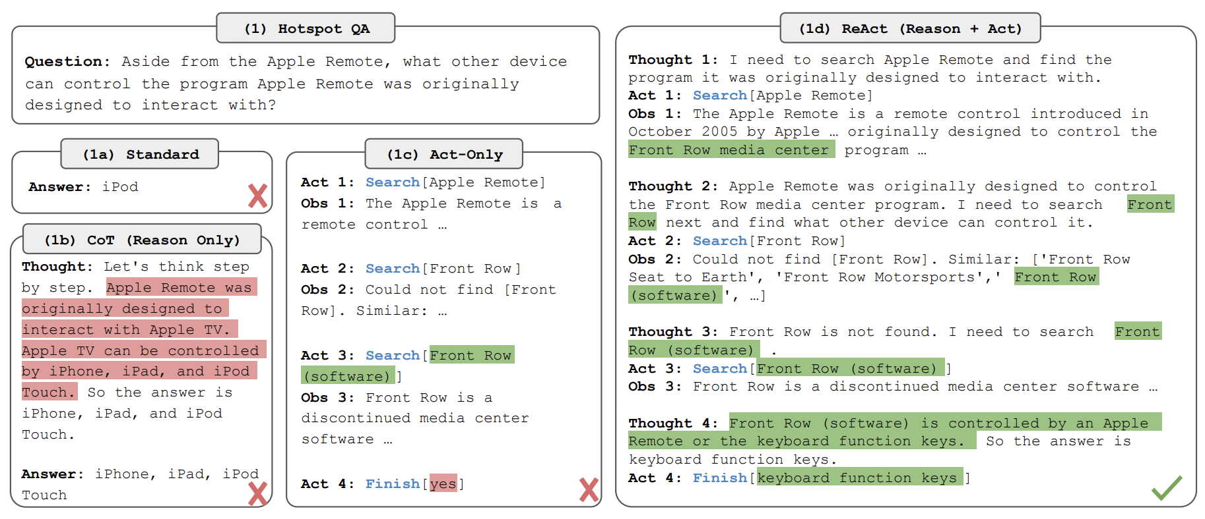
ReAct

Slide 11
Агент простыми словами
LLM agent = LLM + prompt + tool descriptions + tools
Часто к агентам приписывают планирование и память – но это уже способы улучшить его работу

Slide 12
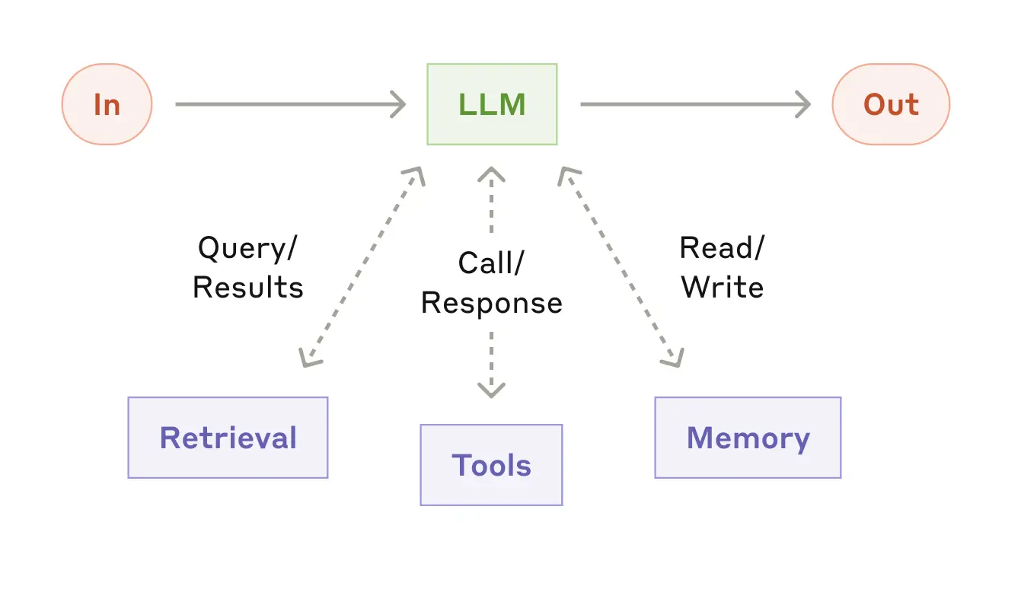
Augmented LLM
Дальше, считаем, что каждый зеленый блок имеет доступ к подобным синим блокам -> LLM + (Retrieval/Tools/Memory)

Slide 13
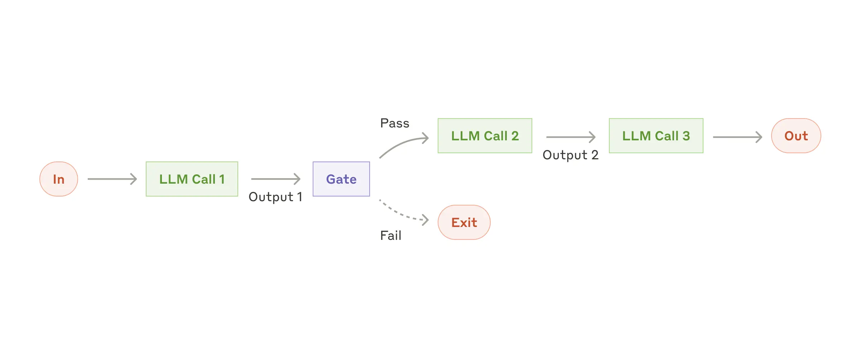
Prompt chaining
Notes:
Этот рабочий процесс идеально подходит для ситуаций, когда задача может быть легко и чисто декомпозирована на фиксированные подзадачи. Основная цель - компенсировать задержку за более высокую точность, делая каждый вызов LLM более легкой задачей. Примеры, когда цепочка подсказок может быть полезна: Создание маркетинговой копии, а затем перевод ее на другой язык. Написание наброска документа, проверка соответствия наброска определенным критериям, а затем написание документа на основе наброска.

Slide 14
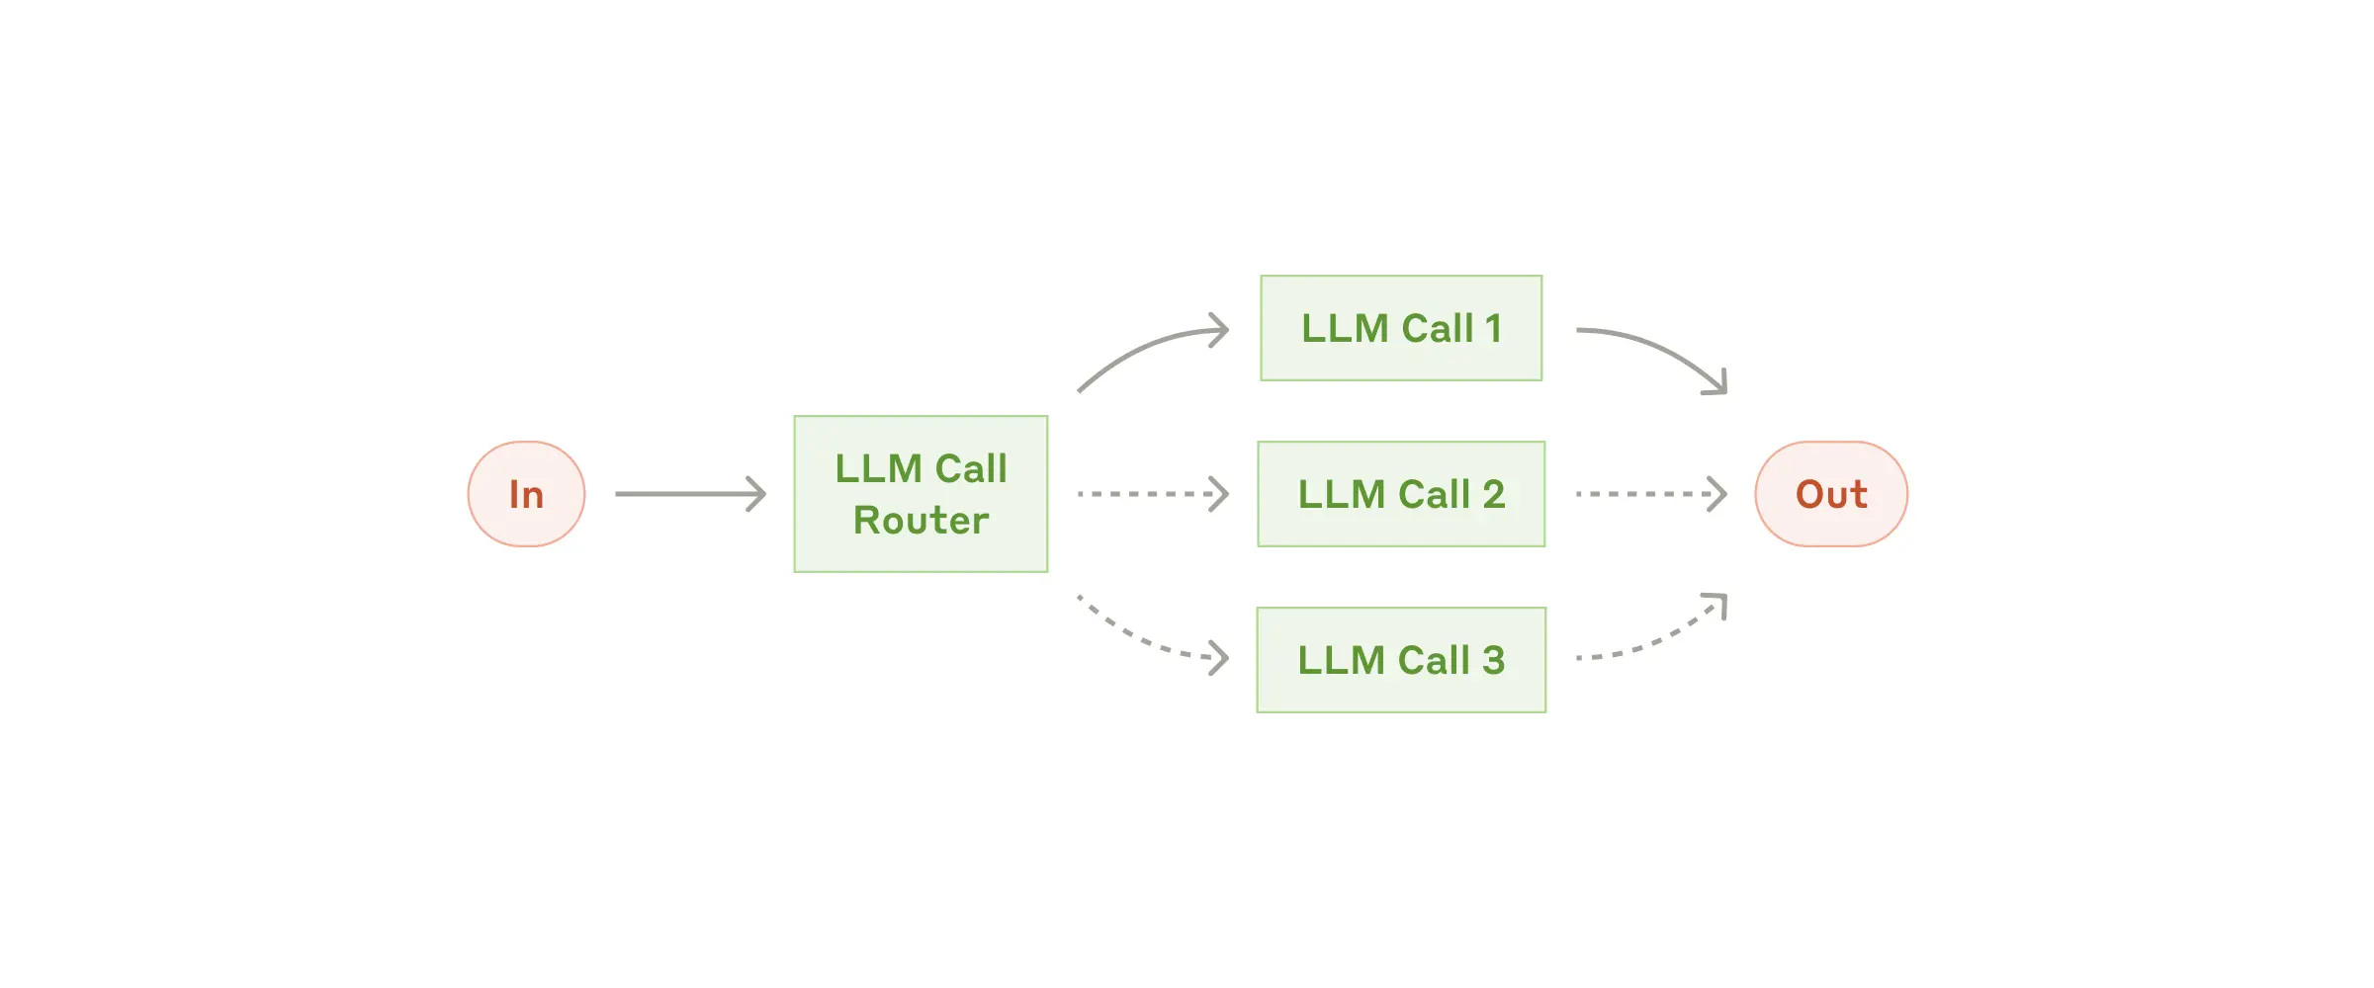
Routing
Notes:
When to use this workflow: Routing works well for complex tasks where there are distinct categories that are better handled separately, and where classification can be handled accurately, either by an LLM or a more traditional classification model/algorithm.
Examples where routing is useful:
Directing different types of customer service queries (general questions, refund requests, technical support) into different downstream processes, prompts, and tools.
Routing easy/common questions to smaller models like Claude 3.5 Haiku and hard/unusual questions to more capable models like Claude 3.5 Sonnet to optimize cost and speed.

Slide 15
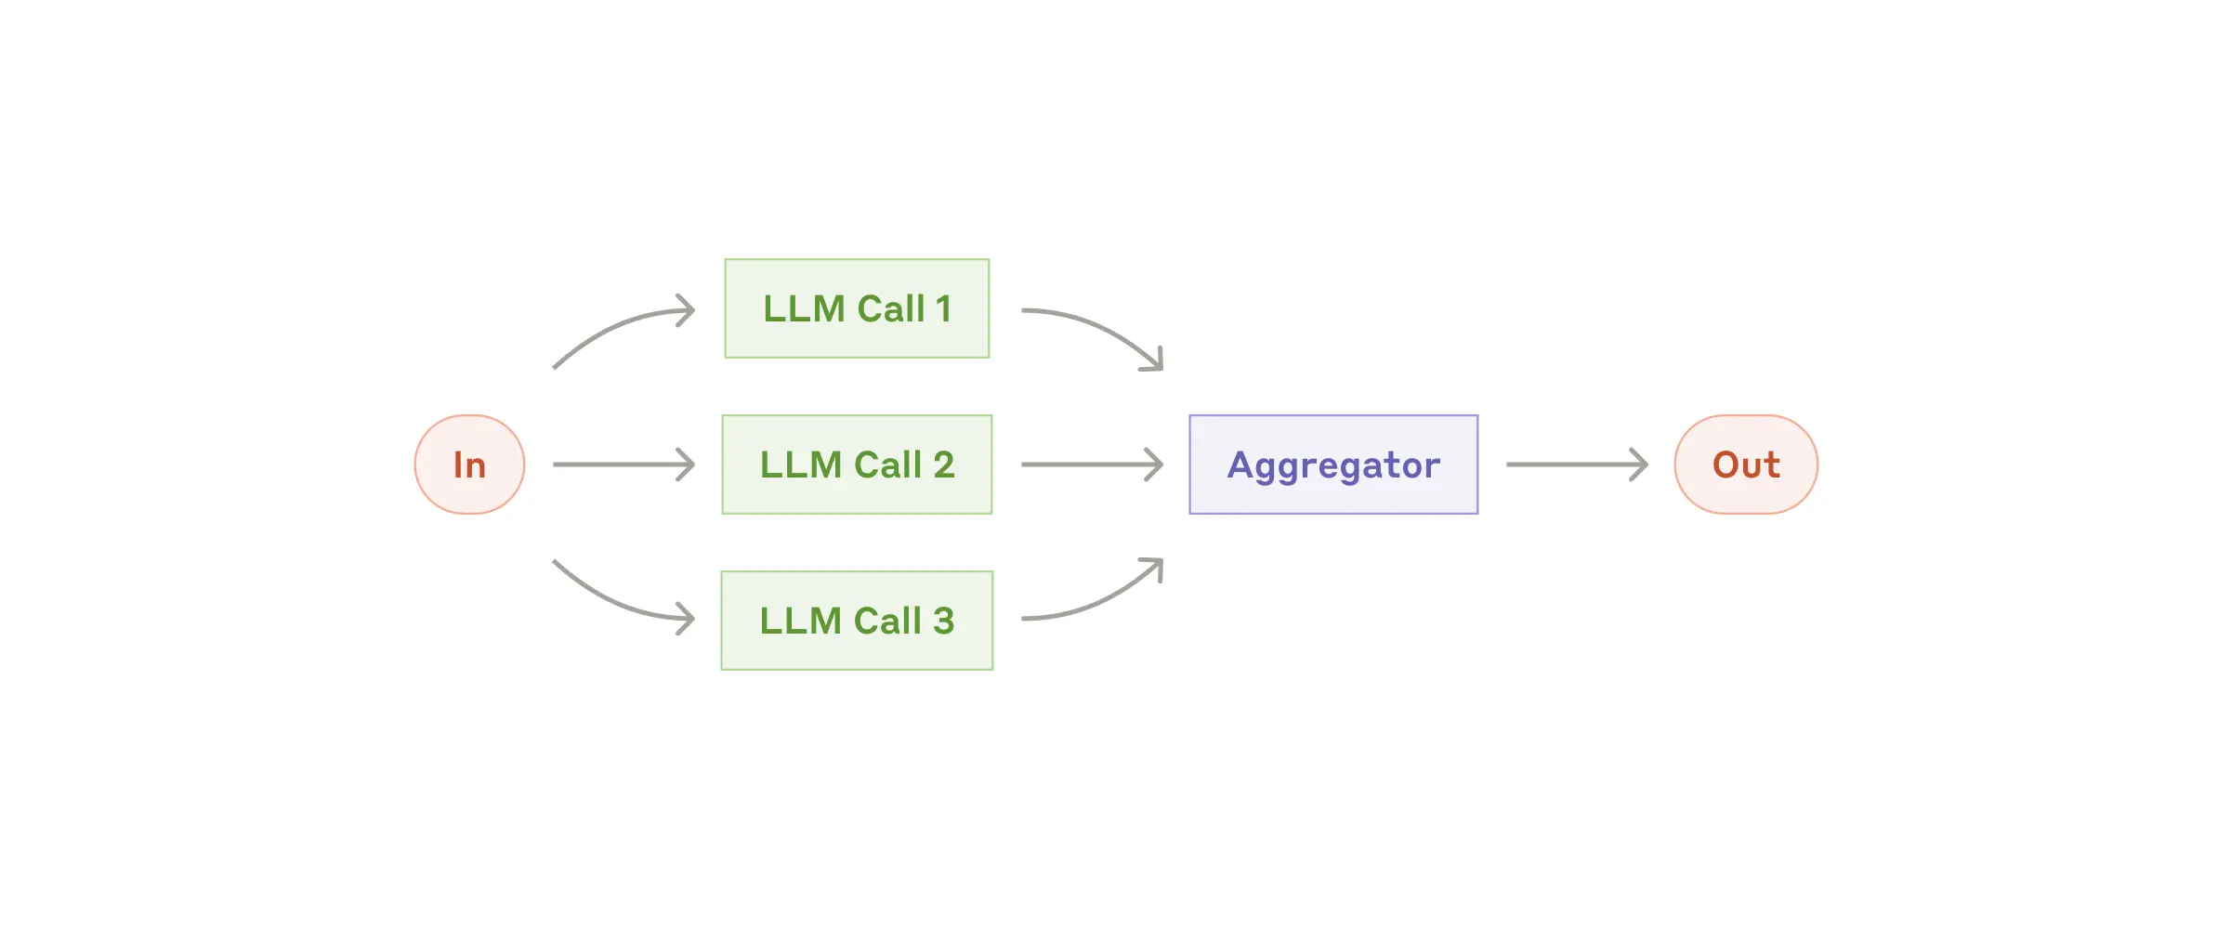
Parallelization
Notes:
When to use this workflow: Routing works well for complex tasks where there are distinct categories that are better handled separately, and where classification can be handled accurately, either by an LLM or a more traditional classification model/algorithm.
Examples where routing is useful:
Directing different types of customer service queries (general questions, refund requests, technical support) into different downstream processes, prompts, and tools.
Routing easy/common questions to smaller models like Claude 3.5 Haiku and hard/unusual questions to more capable models like Claude 3.5 Sonnet to optimize cost and speed.

Slide 16
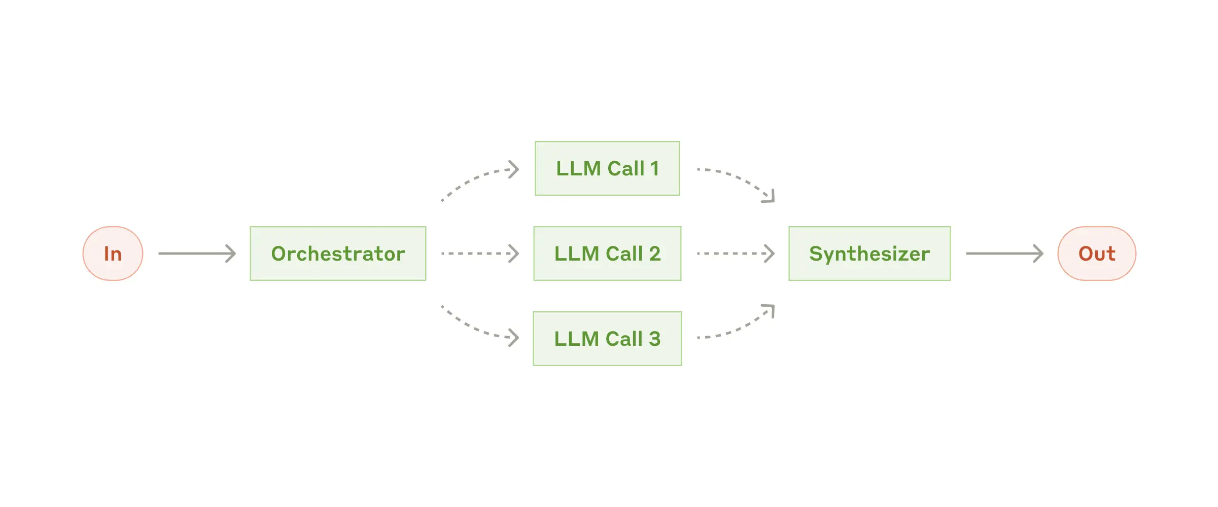
Orchestrator workers
Notes:
When to use this workflow: Routing works well for complex tasks where there are distinct categories that are better handled separately, and where classification can be handled accurately, either by an LLM or a more traditional classification model/algorithm.
Examples where routing is useful:
Directing different types of customer service queries (general questions, refund requests, technical support) into different downstream processes, prompts, and tools.
Routing easy/common questions to smaller models like Claude 3.5 Haiku and hard/unusual questions to more capable models like Claude 3.5 Sonnet to optimize cost and speed.

Slide 17
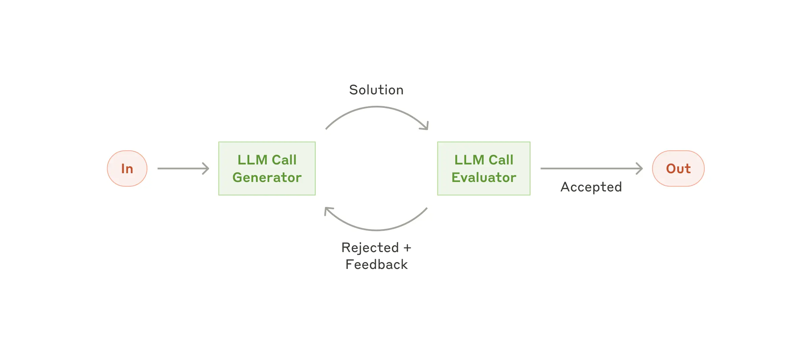
Evaluator optimizer
Notes:
When to use this workflow: This workflow is particularly effective when we have clear evaluation criteria, and when iterative refinement provides measurable value. The two signs of good fit are, first, that LLM responses can be demonstrably improved when a human articulates their feedback; and second, that the LLM can provide such feedback. This is analogous to the iterative writing process a human writer might go through when producing a polished document.
Examples where evaluator-optimizer is useful:
Literary translation where there are nuances that the translator LLM might not capture initially, but where an evaluator LLM can provide useful critiques.
Complex search tasks that require multiple rounds of searching and analysis to gather comprehensive information, where the evaluator decides whether further searches are warranted.

Slide 18
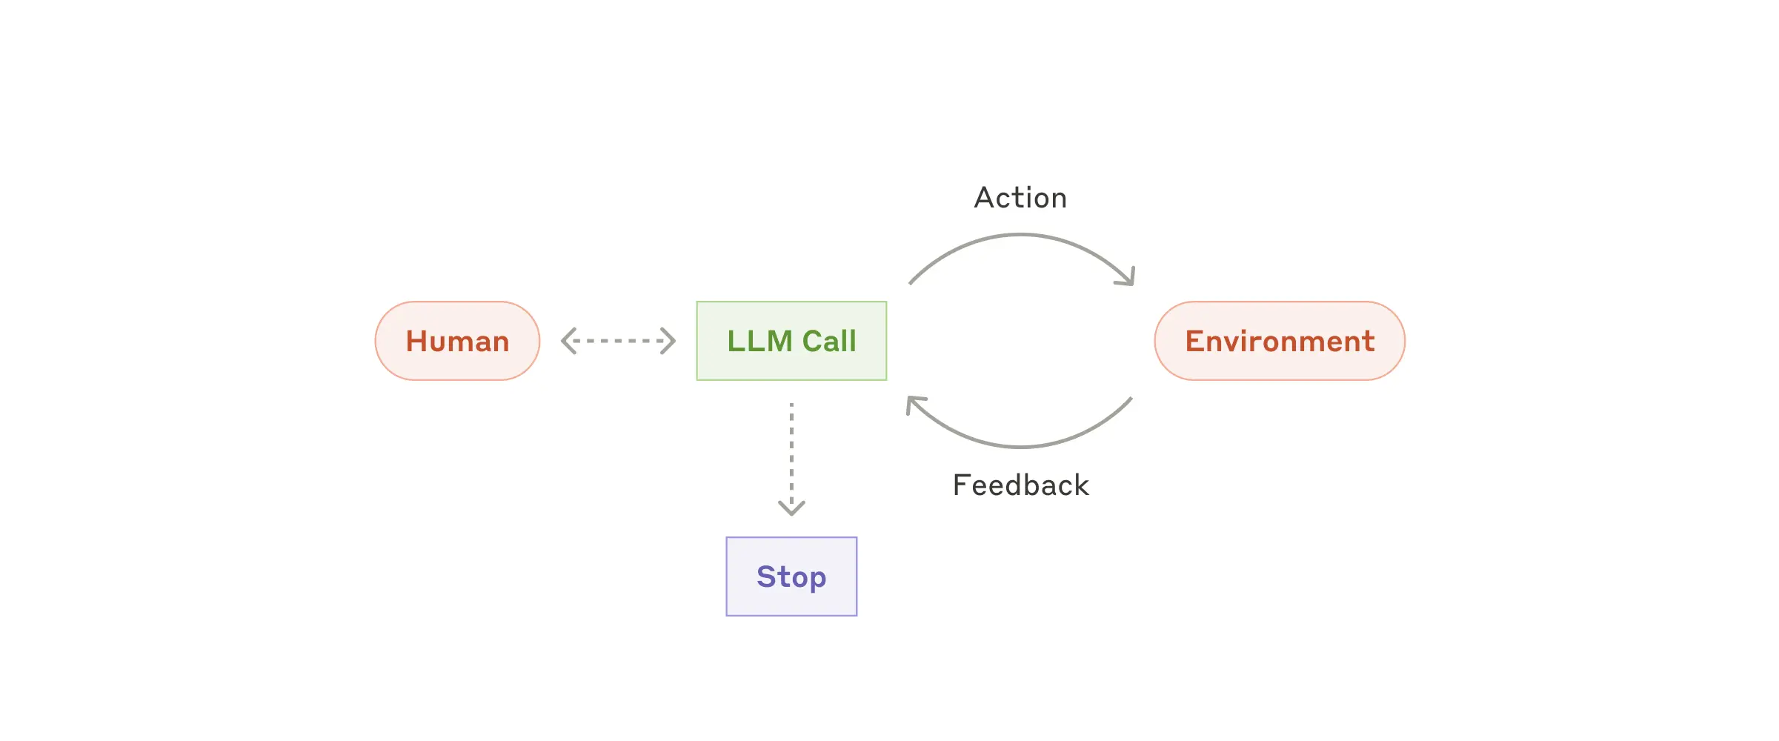
Autonomous agent
https://www.anthropic.com/engineering/building-effective-agents
Notes:
When to use this workflow: This workflow is particularly effective when we have clear evaluation criteria, and when iterative refinement provides measurable value. The two signs of good fit are, first, that LLM responses can be demonstrably improved when a human articulates their feedback; and second, that the LLM can provide such feedback. This is analogous to the iterative writing process a human writer might go through when producing a polished document.
Examples where evaluator-optimizer is useful:
Literary translation where there are nuances that the translator LLM might not capture initially, but where an evaluator LLM can provide useful critiques.
Complex search tasks that require multiple rounds of searching and analysis to gather comprehensive information, where the evaluator decides whether further searches are warranted.

Slide 19
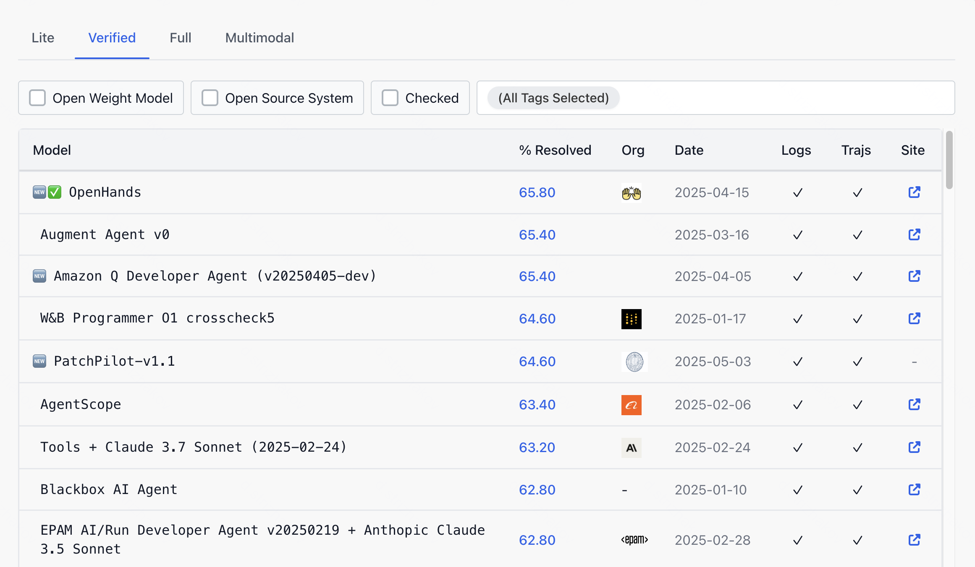
SWE-bench
SWE-bench - это бенчмарк для оценки ИИ-моделей по реальным задачам с GitHub-issues. Для каждой задачи модель получает рабочую копию репозитория до момента исправления и должна понять, изменить и протестировать код, чтобы закрыть issue. Решение оценивается с помощью настоящих unit-тестов из pull request'а, который закрыл исходную проблему
https://www.anthropic.com/engineering/swe-bench-sonnet
Notes:
When to use this workflow: This workflow is particularly effective when we have clear evaluation criteria, and when iterative refinement provides measurable value. The two signs of good fit are, first, that LLM responses can be demonstrably improved when a human articulates their feedback; and second, that the LLM can provide such feedback. This is analogous to the iterative writing process a human writer might go through when producing a polished document.
Examples where evaluator-optimizer is useful:
Literary translation where there are nuances that the translator LLM might not capture initially, but where an evaluator LLM can provide useful critiques.
Complex search tasks that require multiple rounds of searching and analysis to gather comprehensive information, where the evaluator decides whether further searches are warranted.

Slide 20
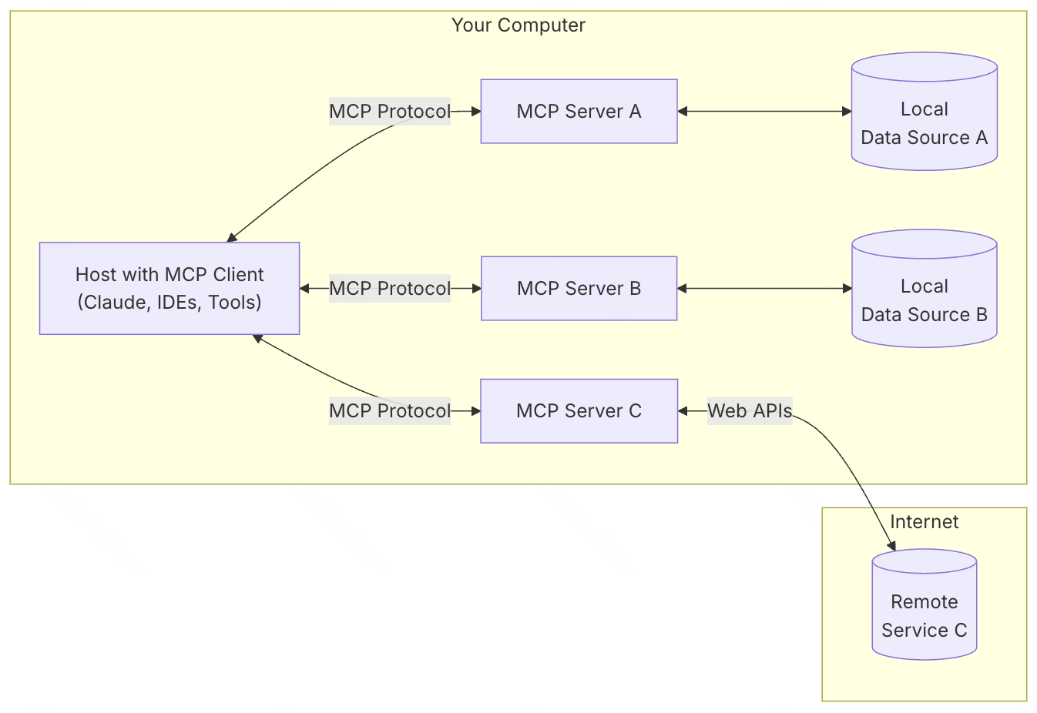
MCP- Model Context Protocol
Хосты MCP — приложения вроде IDE или ИИ-инструментов, которые получают доступ к данным через MCP.
Клиенты MCP — протоколы, поддерживающие прямое соединение с серверами (один к одному).
Серверы MCP — небольшие программы, предоставляющие определённые функции по стандарту Model Context Protocol.
Локальные источники данных — файлы, базы данных и сервисы на вашем компьютере, к которым серверы MCP имеют безопасный доступ.
Notes:
When to use this workflow: This workflow is particularly effective when we have clear evaluation criteria, and when iterative refinement provides measurable value. The two signs of good fit are, first, that LLM responses can be demonstrably improved when a human articulates their feedback; and second, that the LLM can provide such feedback. This is analogous to the iterative writing process a human writer might go through when producing a polished document.
Examples where evaluator-optimizer is useful:
Literary translation where there are nuances that the translator LLM might not capture initially, but where an evaluator LLM can provide useful critiques.
Complex search tasks that require multiple rounds of searching and analysis to gather comprehensive information, where the evaluator decides whether further searches are warranted.

Slide 21
Где делать агентов
- Langchain, langraph, smolagents, python 🥴 – для реализации
- Langsmith, langfuse – для менеджмента вокруг (датасеты, промпты, трейсы)

Slide 22
Примеры агентов
Cursor - https://www.cursor.com/
Perplexity - https://www.perplexity.ai/
OpenAI Operator/Codex - https://help.openai.com/en/articles/10421097-operator
https://openai.com/index/introducing-codex/

Slide 23
Как промптить
Для хорошего промпта нужно всего лишь:
Бизнес требования
Попросить LLM написать промпт по БТ. (потом лучше юзать ту же LLM)
Просим меньше отрицательных предложений и больше утвердительных (LLM так проще жить)
Проверяем на своих кейсах
Просим поправить то, с чем ошибки
Повторяем до схождения ожиданий с реальностью
Смотрим, как делают топ AI компании

Slide 24


